Slide 1
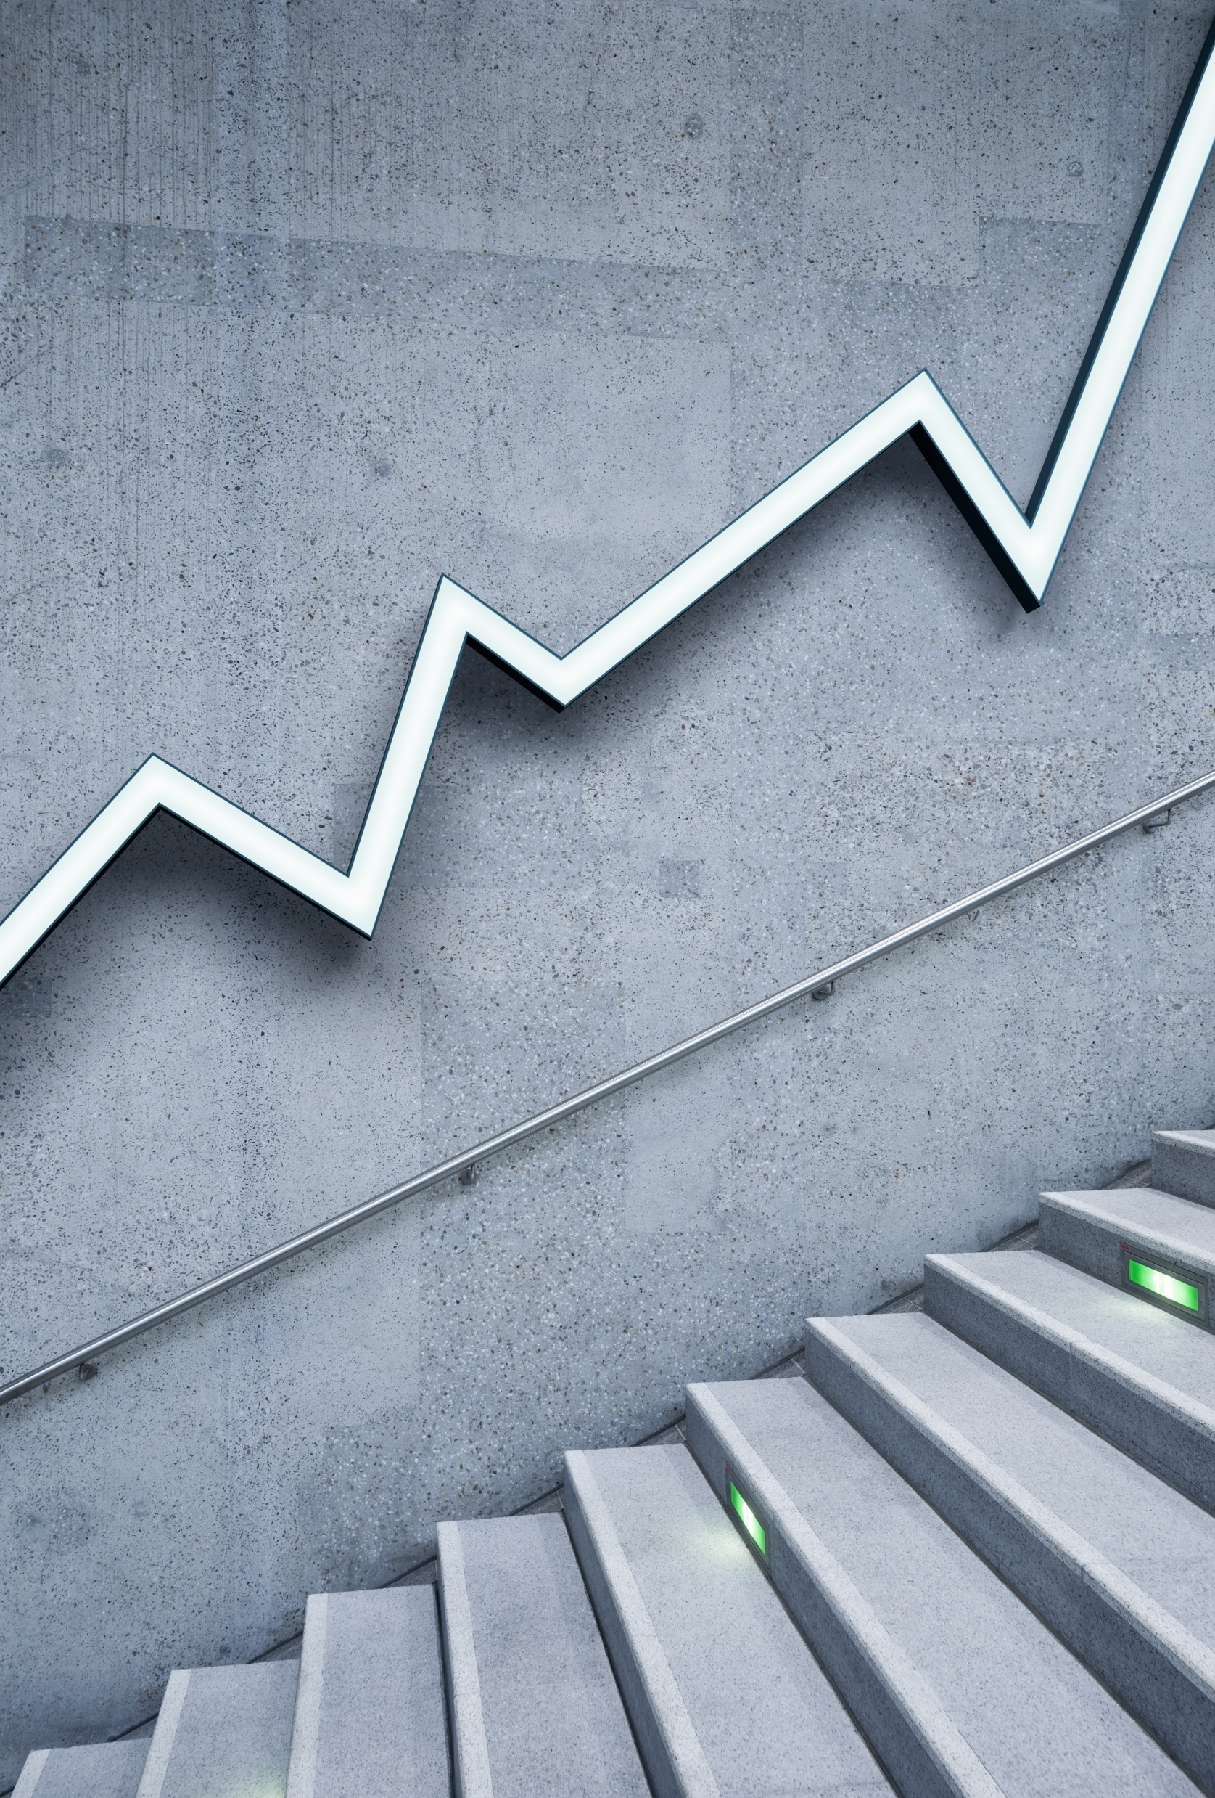
SÄÄSTÄMINEN rahastoIHIN
Toni Uusimäki 16.12.2021
Lähde: Merja Mähkä, Rahastokirja vasta-alkajille. Almatalent. Helsinki 2021.

Slide 2
”Alhaisten kulujen indeksirahastot ovat paras vaihtoehto suurimmalle osalle osakesijoituksia tekevistä ihmisistä ja yhteisöistä"
- WARREN BUFFET (S.1930), MAAILMAN PARAS OSAKESIJOITTAJA, BERKSHIRE HATHAWAYN PERUSTAJA JA KESKEINEN OMISTAJA

Slide 3
Miksi kannattaa sijoittaa rahastoon?
Rahastossa sijoittajien rahat pannaan poikimaan useisiin eri paikkoihin. Lopputuloksena sijoittajat saavat tuottoa eli lisää rahaa
Rahasto on aina jonkin rahastoyhtiön sijoittajille rakentama palvelu
Tavallinen sijoittaja ei tarvitse rahastosijoittamisessa erityista taitoa, osaamista tai aikaa, koska rahastossa ammattilaiset valitsevat sijoituskohteet ja toteuttavat niiden ostot ja myynnin.
Ammattilainen valitsee sijoituskohteet ennalta ilmoittamansa strategian mukaan.
Ylivoimaisesti helpoin tapa aloittaa sijoittaminen. Se sopii kenelle tahansa.

Slide 4
Oma pankki vai rahasto jostain muualta?
Merkitsetkö rahastoa omassa pankissasi vai jonkin muun palveluntarjoajan kautta?
Arvostatko ensisijaisesti kätevyyttä? → oma pankki, ei useita pankkitunnuksia
Vaihdatko myöhemmin pankkia esimerkiksi asunnon oston yhteydessä?
Rahastot jäävät vanhaan pankkiin. Tällöin pankkitunnuksista riippumaton palvelu (esim. Evli. Lähi-Tapiola, Mandatum Traider, Nordnet tai Seligson & co) voi olla paras vaihtoehto
Päätökseen vaikuttaa pankkisi rahastovalikoima
Kaikissa pankeissa ei suosittuja indeksirahastoja tai mahdollisuutta osakesäästötilin perustamiseen
Esimerkiksi Nordnet, joka on TAT:n kumppanina sijoittajakoulussa, on osoittautunut hyvin käteväksi palveluntarjoajaksi
Runsas valikoima erilaisia rahastoja, pörssinoteerattuja rahastoja (ETF:t), mahdollisuus käydä kauppaa suomalaisilla, pohjoismaisilla ja monien muiden maiden osakkeilla, valmiit raportit verottajalle

Slide 5
RAHASTON ETU SYNTYY HAJAUTTAMISESTA
Maantieteellinen hajautus
Sijoituksia muuallekin kuin yhteen maahan
Maailmarahasto: sijoittaa eri puolille maailmaa eri mantereille
Kannattaa sijoittaa Yhdysvaltoihin, jonka talous on maailman dynaamisin
Toimialahajautus
Tulee yleensä rahaston mukana
Olemassa yhteen alaankin sijoittavia: robotiikka, biokemia, tekoäly, puhdas vesi
Yrityksen koko
Pieni (small cap), keskisuuri (mid cap) ja suuri (large cap[italization] =markkina-arvo
Omaisuuslajihajautus
Korkosijoitukset, asunnot, toimitilakiinteistöt, kulta, metsä

Slide 6
INDEKSIRAHASTOT = passiiviset rahastot
Sijoittamisen valtavirtaa. Helpoin tapa aloittaa vuosia kestävä säästäminen.
Toimintaideana sijoittaa matkien valittua pörssin indeksiä, joka usein muodostuu pörssin suurista yhtiöistä (esim. OMX25 = Helsingin pörssi 25 vaihdetuinta yhtiötä tai S&P500 = 500 suurta amerikkalaisyhtiötä)
Passiivisuus: rahaston salkunhoitajan on vaikea saavuttaa indeksiä parempaa tuottoa, vaikka olisi kuinka viisas ja lahjakas. Hän ei tutki eikä hyödynnä tietämystään yhtiöistä.
Pelkkä indeksin voittamisen tavoitteleminen syö tuottoa. Indeksirahastossa kulut ovat matalat automatisoinnin takia.
Pitkällä aikavälillä voidaan puhua 7-9 prosentin vuotuisesta tuotosta

Slide 7
AKTIIVISET RAHASTOT
Aktiivisessa rahastossa rahaston salkunhoitaja yrittää parhaan taitonsa mukaan valita rahastoon lupaavimmat osakkeet ja myydä pois ne, joiden parasta ennen –päiväys on jo mennyt
Aktiivinen salkunhoito on tutkimukseen, taitoon ja kokemukseen perustuvaa sijoitusammattilaisen työtä. Kulut sijoittajille ovat indeksirahastoa korkeammat.
Tavoitteena ylituotto = vertailuindeksin päihittäminen. Salkunhoitaja pyrkii poimimaan rahastoon indeksistä poikkeavia, oivaltavia löytöjä osakkeiden joukosta (esim. Qt:n, Harvian, Remedyn kaltaiset ns. kurssiraketit)
Tuottoprosentiltaan keskinkertaisen rahaston arvo tuplaantuu 10 vuodessa, mutta huippurahaston arvo voi nelinkertaistua
Amerikkalaisen Magellan-rahaston salkunhoitaja Peter Lynch pääsi 29 prosentin vuotuiseen tuottoon 1977-1990.

Slide 8
ETF = pörssinoteeratut sijoitusrahastot
ETF (Exchange Traded Fund) on sijoitusrahasto, joka ostetaan pörssistä
Ero tavalliseen rahastoon: ETF-sijoittaja ostaa sijoituksensa itsenäisesti pörssistä sen sijaan, että hän tekisi merkinnän rahastoyhtiössä
ETF-rahastot tyypillisesti passiivisia, matalakuluisia indeksirahastoja. Kulut vielä pienemmät kuin indeksirahastossa (0,02 vs. 0,2%). Perustuu siihen, että osa rahastonhoitotyöstä on ulkoistettu sijoittajalle.
Joustava kaupankäynti: ETF:n voi myydä milloin tahansa pörssin ollessa auki. Huomaa kuitenkin kaupankäyntikulut (3-9€ ostettaessa ja myytäessä)
Ostaaksesi ETF:iä tarvitset arvo-osuustilin (AOT). Se on osakkeiden säilyttämiseen käytettävä tili, ja niitä tarjoavat pankit ja osakevälittäjä
Monen ETF:n sijoitusideana ovat megatrendit: esim. ilmastonmuutos, tekoäly, kaupungistuminen, kestävä ruoantuotanto.

